Slide 1
小程序介绍
微信小程序是一种全新的连接用户与服务的方式，它可以在微信内被便捷地获取和传播，同时具有出色的使用体验。

Slide 2
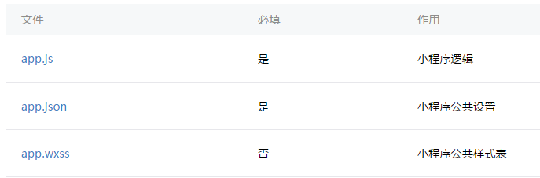
一、文件结构
小程序包含一个描述整体程序的 app 和多个描述各自页面的 page。
一个小程序主体部分由三个文件组成，必须放在项目的根目录，如下：

Slide 3
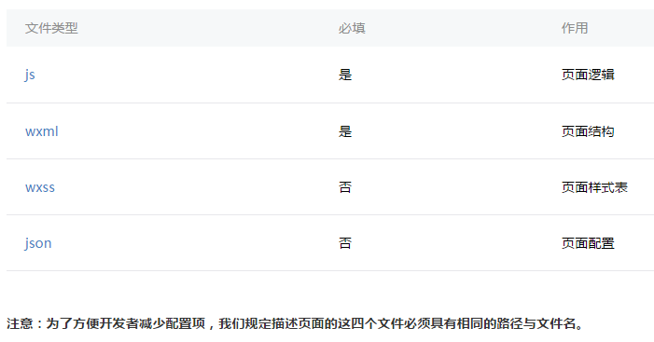
一个小程序页面由四个文件组成，分别是：

Slide 4
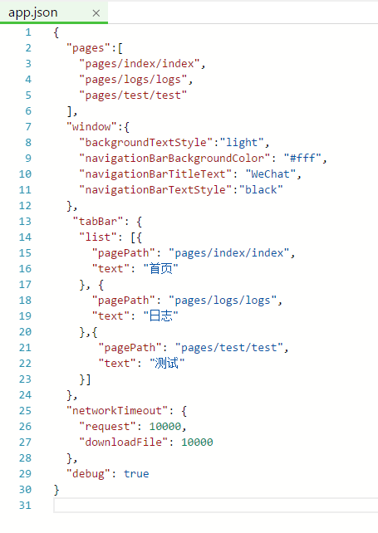
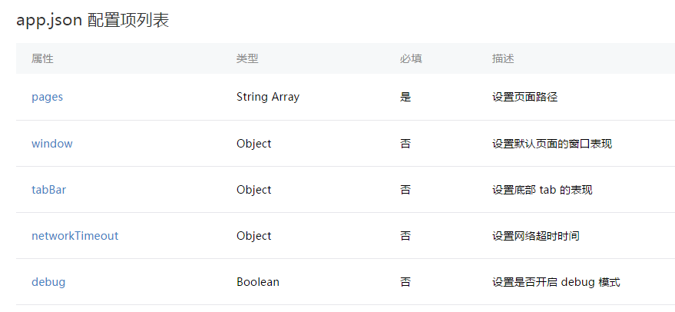
二、配置
app.json文件来对微信小程序进行全局配置，决定页面文件的路径、窗口表现、设置网络超时时间、设置多 tab 等。

Slide 5
三、逻辑层(App Service)
小程序开发框架的逻辑层是由JavaScript编写。
逻辑层将数据进行处理后发送给视图层，同时接受视图层的事件反馈。 在 JavaScript 的基础上，微信做了一些修改。

Slide 6
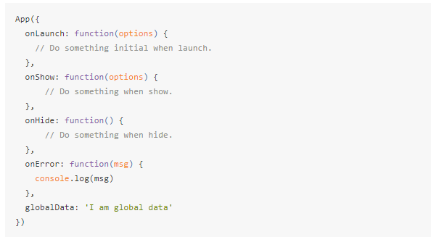
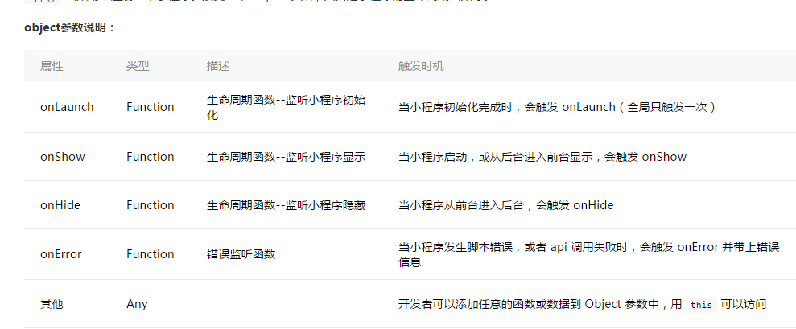
1.注册程序App()
App() 函数用来注册一个小程序。接受一个 object 参数，其指定小程序的生命周期函数等。
getApp() 我们提供了全局的 getApp() 函数，可以获取到小程序实例。 var appInstance = getApp() console.log(appInstance.globalData) // I am global data

Slide 7
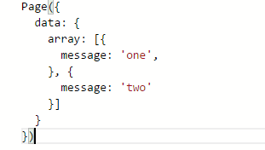
2.注册页面Page
Page() 函数用来注册一个页面。接受一个 object 参数，其指定页面的初始数据、生命周期函数、事件处理函数等。

Slide 8
3.页面路由
在小程序中所有页面的路由全部由框架进行管理。

Slide 9
4.模块化
1.文件作用域
在 JavaScript 文件中声明的变量和函数只在该文件中有效；
通过全局函数 getApp() 可以获取全局的应用实例。
2.模块化
我们可以将一些公共的代码抽离成为一个单独的 js 文件，作为一个模块。模块只有通过 module.exports 或者 exports 才能对外暴露接口。

Slide 10
四、视图层
框架的视图层由 WXML 与 WXSS 编写，由组件来进行展示。
将逻辑层的数据反应成视图，同时将视图层的事件发送给逻辑层。
WXML(WeiXin Markup language)用于描述页面的结构。
WXSS(WeiXin Style Sheet)用于描述页面的样式。
组件(Component)是视图的基本组成单元。

Slide 11
1. WXML
WXML（WeiXin Markup Language）是框架设计的一套标签语言，结合基础组件、事件系统，可以构建出页面的结构。
（1）数据绑定
（2）列表渲染
（3）条件渲染
（4）模块 WXML提供模板（template），可以在模板中定义代码片段，然后在不同的地方调用。
（5）事件
（6）引用

Slide 12
2.WXCSS
WXSS(WeiXin Style Sheets)是一套样式语言，用于描述 WXML 的组件样式。
（1）与传统样式相比添加了“尺寸单位 rpx”
rpx（responsive pixel）: 可以根据屏幕宽度进行自适应。规定屏幕宽为750rpx。如在 iPhone6 上，屏幕宽度为375px，共有750个物理像素，则750rpx = 375px = 750物理像素，1rpx = 0.5px = 1物理像素。

Slide 13
结束，谢谢
参考链接：https://mp.weixin.qq.com/debug/wxadoc/dev/

